Slide 1
Україна В ПЕРІОД ДЕСТАЛІНІЗАЦІЇ(СЕРЕДИНА 50-Х—СЕРЕДИНА 60-Х РОКІВ)
Хрущовська відлига

Slide 2
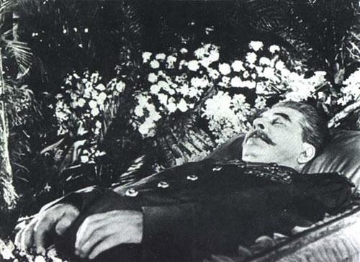
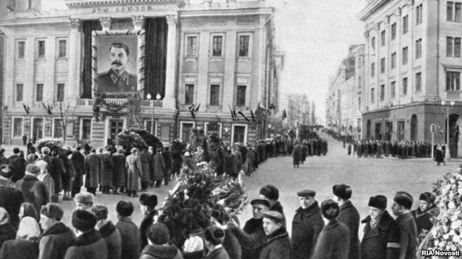
5 березня 1953 р. помер Й.Сталін.

Slide 3
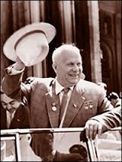
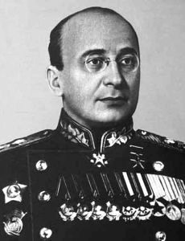
У результаті формується тимчасове «колективне керівництво» – розподіл найвищих посад між найближчими соратниками Й.Сталіна (Г.Маленков – голова Ради Міністрів СРСР, М.Хрущов – перший секретар ЦК КПРС, Л.Берія – голова Міністерства внутрішніх справ і держбезпеки). Такий компроміс був нетривким, колишні соратники не довіряли один одному, боялися та шукали слушної нагоди позбутися конкурентів.
Лаврентій Берія
Микита Хрущов

Slide 4
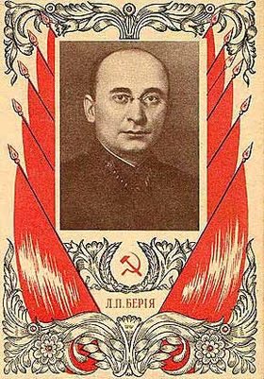
Боротьба за владу, у результаті якої перемогу отримав М.Хрущов
26 червня 1953 р. був заарештований і страчений Л.Берія за звинуваченням у шпигунстві й підготовці державного перевороту.

Slide 5
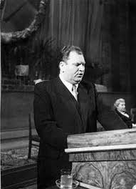
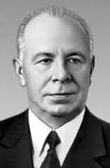
Червень 1953 р. – звільнення з посади першого секретаря ЦК КП(б)У Л.Мельникова, обрання О.Кириченка (вперше українець за походженням обійняв таку високу посаду); арешт і страта міністра внутрішніх справ УРСР П.Мешика та його заступника.
З 1957 р. по 1963 р. посаду першого секретаря ЦК КП(б)У обіймав М.Підгорний.
1955 р. – звільнення Г.Маленкова з посади голови Ради Міністрів СРСР та обрання М.Булганіна.
М.Хрущов як перший секретар ЦК КПРС отримав усю повноту влади!
О.Кириченко
М.Підгорний

Slide 6
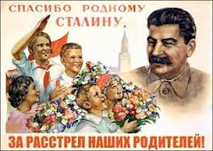
ПОЧАТОК ДЕСТАЛІНІЗАЦІЇ
Десталінізація – процес ліквідації наслідків сталінізації, що почався після смерті Й.Сталіна.
- Створення комісій з перегляду справ засуджених у 1934-1953 pp.
- Початок реабілітації безвинно засуджених.

Slide 7
Реабілітація – виправдання, поновлення доброго імені чи репутації несправедливо обвинуваченої, обмовленої або засудженої особи.
- Ліквідація позасудових органів, воєнних трибуналів військ МВС, скасування надзвичайних законів і постанов, спрямованих на боротьбу з «ворогами народу».
- Чистка органів держбезпеки і значне скорочення їх кількості.
- Припинення ідеологічних кампаній проти інтелігенції, націоналізму тощо.
- Уповільнення процесу русифікації.
- Зростання ролі українського чинника в різних сферах суспільного життя (висування місцевих і на керівні посади в регіонах, поява вихідців з України в найближчому оточенні М.Хрущова)
Розширення прав республік (в Україні з союзного до республіканського підпорядкування переведено декілька тисяч підприємств та організацій)..

Slide 8
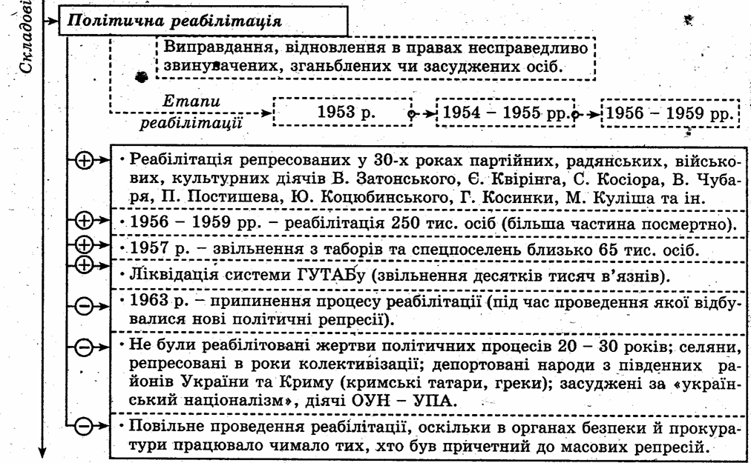

Slide 9
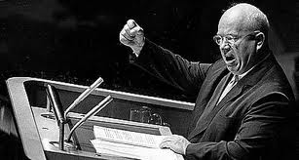
Процеси лібералізації суспільства 1953-1964 р. отримали назву «відлига».
«Відлига» – це назва періоду перебування М.Хрущова при владі в СРСР (1954-1964), що характеризувався політикою десталінізації, політичною реабілітацією і непослідовністю реформ.

Slide 10
ВХОДЖЕННЯ КРИМУ ДО СКЛАДУ УРСР, УТВОРЕННЯ ЧЕРКАСЬКОЇ ОБЛАСТІ
19 лютого 1954 р. – указ Президії Верховної Ради СРСР на честь 300-річчя возз ‘єднання України з Росією «Про передачу Кримської області зі складу РРФСР до складу УРСР», «враховуючи спільність економіки, територіальну близькість і тісні господарські зв’язки між Кримською областю і Українською PCP».
7 січня 1954 р. була створена Черкаська область УРСР.

Slide 11
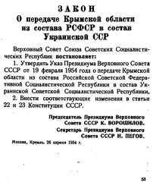
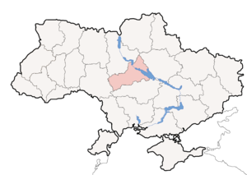

Slide 12
РОЗВИТОК ЕКОНОМІКИ УРСР У 1951-1955 pp.
Промисловість
- Промисловість України, як і раніше, посідала важливе місце в загальносоюзній економіці.
- Особливого розвитку набули паливно-енергетична, металургійна, машинобудівна галузі.
- Було побудовано Каховську ГЕС, зросли обсяги видобутку вугілля, нафти, газу.
- Перекіс у бік важкої промисловості зберігся незмінним.

Slide 13
Сільське господарство
- Розвитку сільського господарства було приділило значну увагу
- укрупнення колгоспів і перетворення частини їх на радгоспи.
- У вересні 1953 р. на пленумі ЦК КПРС започатковано низку реформ у аграрному секторі:
- збільшення капіталовкладень у сільське господарство;
- забезпечення кадрами МТС;
- списання заборгованості колгоспів;
- збільшення заготівельно-закупівельних цін на сільськогосподарську продукцію;
- заохочення особистого підсобного господарства (зменшення податків, їх тверда сума та заповідність розмірам господарства);
- лютий-березень 1954 р. – початок освоєння цілинних земель (з України до Казахстану та Сибіру була направлена значна кількість людських і матеріальних ресурсів).
У результаті сільське господарство стало рентабельним, його валова продукція зросла на 35,3 % у порівнянні з попередньою п’ятирічкою.

Slide 14
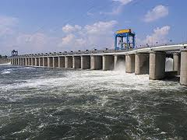
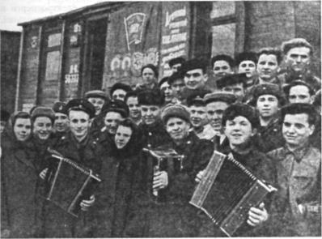
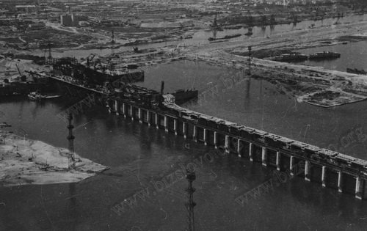
Каховська ГЕС
Виїзд людей на освоєння цілинних земель в Казахстані

Slide 15
14-25 лютого 1956 p. відбувся XX з’їзд КПРС, на якому М.Хрущов виступив із закритою доповіддю «Про культ особи Й.Сталіна та його наслідки»:
- критика сталінської політики як хибної та злочинної за організацію масових репресій, депортацію під час війни, використання незаконних методів слідства…;
- критика особи, а не системи, яка її породила (причинами появи культу Сталіна називали його риси характеру, гостру боротьбу з капіталістичним оточенням тощо);
- початком злочинної політики визначався 1934 р., тобто не ставилися під сумнів методи проведення колективізації, голодомор 1932-1933 рр. і т. ін.;
- небажання правлячої верхівки розділити відповідальність за вчинені злочини; незмінність партійних засад.

Slide 16
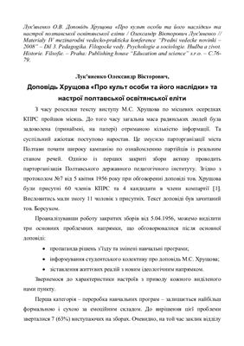
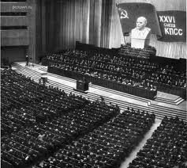

Slide 17
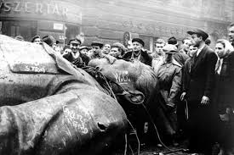
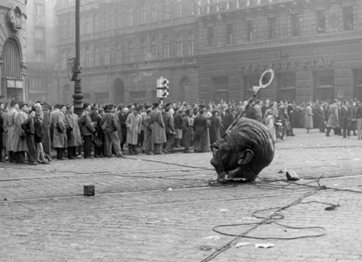
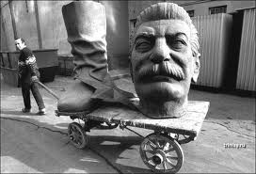
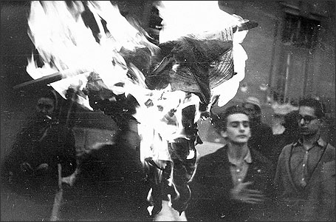
30 червня 1956 р. – постанова ЦК КПРС «Про подолання культу особи та його наслідків»

Slide 18
ОПІР ДЕСТАЛІНІЗАЦІЇ
Червень 1957 р. – виступ групи колишніх активних учасників сталінської політики (В.Молотов, Л.Каганович, К.Ворошилов, М.Булганін та ін.) проти підриву «керівної ролі партії», постановка питання про зміщення М.Хрущова. Але Хрущов уже мав міцну «групу підтримки» зі своїх ставлеників.
Березень 1958 р. – виключення противників десталінізації зі складу Президії ЦК, звільнення М. Булганіна з посади голови Ради Міністрів СРСР. Цю посаду обійняв М. Хрущов, одночасно залишаючись першим секретарем ЦК КПРС. Таким чином, М. Хрущов зосередив у своїх руках майже всю владу в державі.
Опір десталінізації був подоланий!

Slide 19
ПОГЛИБЛЕННЯ ПРОЦЕСУ ДЕСТАЛІНІЗАЦІЇ
1. Прискорення політичної реабілітації (на кінець 50-х років переглянуто 5,5 млн справ, за якими реабілітовано 3,5 млн чол., серед реабілітованих – Л. Курбас, М. Куліш, В. Чубар, С. Косіор та ін.);
Не підлягали реабілітації особи, звинувачені в «буржуазному націоналізмі».

Slide 20
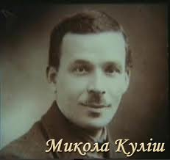
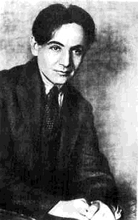
Лесь Курбас

Slide 21
2. Курс XXII з’їзду КПРС (жовтень 1961 р.) на поглиблення десталінізації:
- звинувачення у масових репресіях не тільки Сталіна, але й людей із його найближчого оточення (зокрема В. Молотова, Л. Кагановича, Г. Маленкова та ін.);
- рішення про винесення тіла Сталіна з мавзолею на Красній площі, зруйнування численних пам’ятників, перейменування всіх міст, колгоспів, вулиць, установ, названих на честь вождя, вилучення його творів із бібліотек;
- лібералізація партійного життя: курс на переростання диктатури пролетаріату в загальнонародну державу; регулярне оновлення на чверть складу керівних органів КПРС, перебування на найвищих посадах не більше трьох строків.
Лібералізація – пом’якшення політичного режиму, вільнодумство.

Slide 22
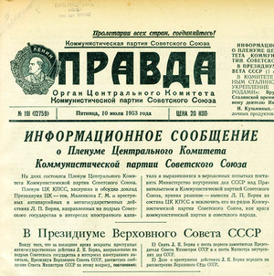
3. Розширення повноважень республіканських рад (зокрема, Верховна Рада УРСР ухвалила низку законів про бюджетні права УРСР і місцевих рад, судоустрій, цивільний, кримінальний та процесуальний кодекси і т. ін.).
4. Уведення в практику всенародного обговорення проектів законів та інших важливих питань.
5. Розширення прав профспілок.

Slide 23
ЕКОНОМІЧНІ РЕФОРМИ М.ХРУЩОВА ТА ЇХ НАСЛІДКИ ДЛЯ УКРАЇНИ
Промисловість
- Спроба децентралізації управління промисловістю та будівництвом шляхом створення раднаргоспів та ліквідації низки галузевих міністерств (в УРСР було створено спочатку 11, а згодом ще 3 економічні райони на чолі з раднаргоспами). Позитивні риси: розширення господарчих прав на місцях, наближення управління до виробництва, скорочення управлінського апарату. Негативні: ускладнення зв’язків між підприємствами окремих раднаргоспів, так зване «місництво», незацікавленість у комплексному розвитку всієї галузі.

Slide 24
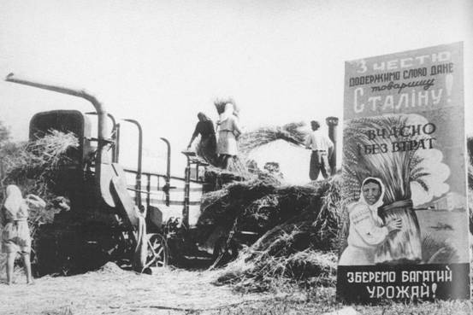
Раднаргоспи (Ради народного господарства) – територіальні органи управління, створені в 1957 р. замість галузевих міністерств, які помітно поліпшили керування економікою регіонів, але призвели до розриву зв’язків між окремими галузями.

Slide 25
Збережено старі важелі адміністративно-командної системи, реформа не була підкріплена введенням госпрозрахунку та наданням самостійності підприємствам, і це призвело до повернення старої централізованої схеми управління. У 1960 р. створено Українську раду народного господарства та зменшено кількість українських раднаргоспів до 7; у 1963 р. організовано Вищу раду народного господарства СРСР та низку державних комітетів з окремих галузей промисловості.
Впровадження здобутків науково-технічної революції (НТР) у виробництво (створення Державного комітету Ради Міністрів СРСР у справах нової техніки, Всесоюзного товариства винахідників і раціоналізаторів, в УРСР відкрито 5 тис. організацій цього товариства).

Slide 26
Позитивні риси: впровадження перших кібернетичних машин, запуск першого штучного супутника Землі в 1957 р., політ Ю. Гагаріна в космос у 1961 р., використання атомної енергії в мирних цілях, заміна паровозів тепловозами й електровозами, пароплавів – теплоходами, використання нових машин та технологій тощо. 6 листопада 1960 р. відкриття Київського метрополітену.
Негативні: повільні темпи НТР, перекіс у бік оборонної галузі, недостатні асигнування на науку, відсутність конкурентної боротьби виробників на ринку.

Slide 27
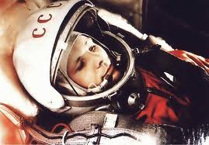
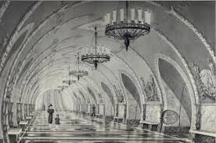
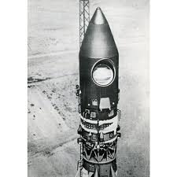
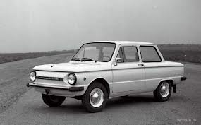
Київський метрополітен

Slide 28
Сільське господарство
- Велика увага до розвитку аграрного сектору.
- Новий наступ на особисті присадибні господарства, спричинений впровадженням у життя ідеї про стирання різниці між містом і селом та будівництвом так званих агроміст: у 1956 р. встановлено високий податок за утримання худоби в міській місцевості, обмежено власників худоби у пасовищах і заготівлі кормів; у 1959 р. заборонено утримувати худобу в містах і робітничих селищах, встановлено ліміт на утримання живності на селі; зменшення продажу продуктів тваринництва, підвищення цін на них.
- Продовження «цілинної епопеї» (перша надпрограма М.Хрущова), в якій взяло участь 80 тис. українських юнаків та дівчат.
- «Кукурудзяна кампанія» (друга надпрограма М.Хрущова) – спроба вирішити проблему з кормами, збільшивши обсяги виробництва; зменшення посівів пшениці та інших цінних культур в Україні. «Кукурудзяна епопея» набула надмірно великих розмірів. У 1963 р. «цариця полів» зайняла 40% посівних площ.

Slide 29
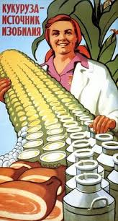
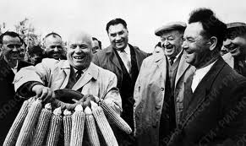
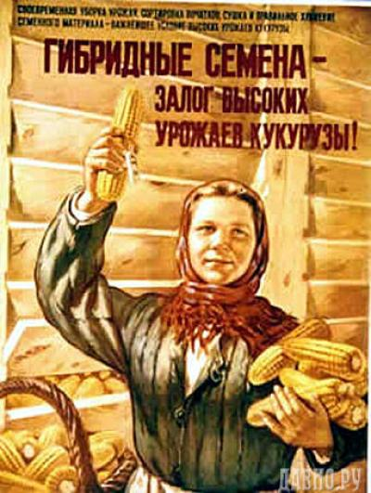

Slide 30
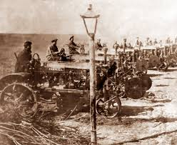
Реорганізація МТС (перетворення МТС на ремонтно-технічні станції з обслуговування колгоспної техніки шляхом примусового викупу колгоспами старої техніки МТС за завищеними цінами); перетворення слушної ідеї надання можливості колгоспам вільно розпоряджатися власною технікою на їх чергове обкрадання.
- Надпрограма у тваринництві (третя надпрограма М.Хрущова) – за 3-4 роки наздогнати США у виробництві м’яса, молока та масла на душу населення; завищені плани здачі продукції тваринництва, зменшення поголів’я худоби.
МТС

Slide 31
Соціальна сфера
- Збільшення мінімальної зарплатні та пенсій.
- Скорочення робочого тижня.
- Видача паспортів селянам, введення зарплатні колгоспникам.
- Скасування плати за навчання.
- Припинення практики примусових державних позик.
- Широкомасштабне житлове будівництво.
- Грошова реформа 1961 р., наслідком якої стало зростання цін на товари.

Slide 32
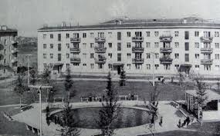
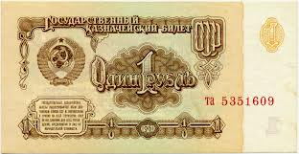
“Хрущовки”
Грошова реформа 1961

Slide 33
УСУНЕННЯ М. ХРУЩОВА ВІД ВЛАДИ
Початок 60-х рр. XX ст. – зростання невдоволення політикою М. Хрущова серед різних верств населення у зв’язку з ростом цін, замороженням зарплатні, дефіцитом товарів, наступом на особисте господарство селян, формуванням нового «культу особи» і т. ін.
- Хвиля робітничих виступів у Краматорську, Черкасах, Харкові, Києві. Найбільші – 1962 р. у Донецьку, Жданові (нині — Маріуполь) та Новочеркаську (тут 7-тисячну демонстрацію розстріляли війська), 1963 р. у Кривому Розі.
- Партійне керівництво, невдоволене «волюнтаризмом» М. Хрущова, скороченням партійного апарату та втратою привілеїв, поглибленням демократичних процесів, склало змову.

Slide 34
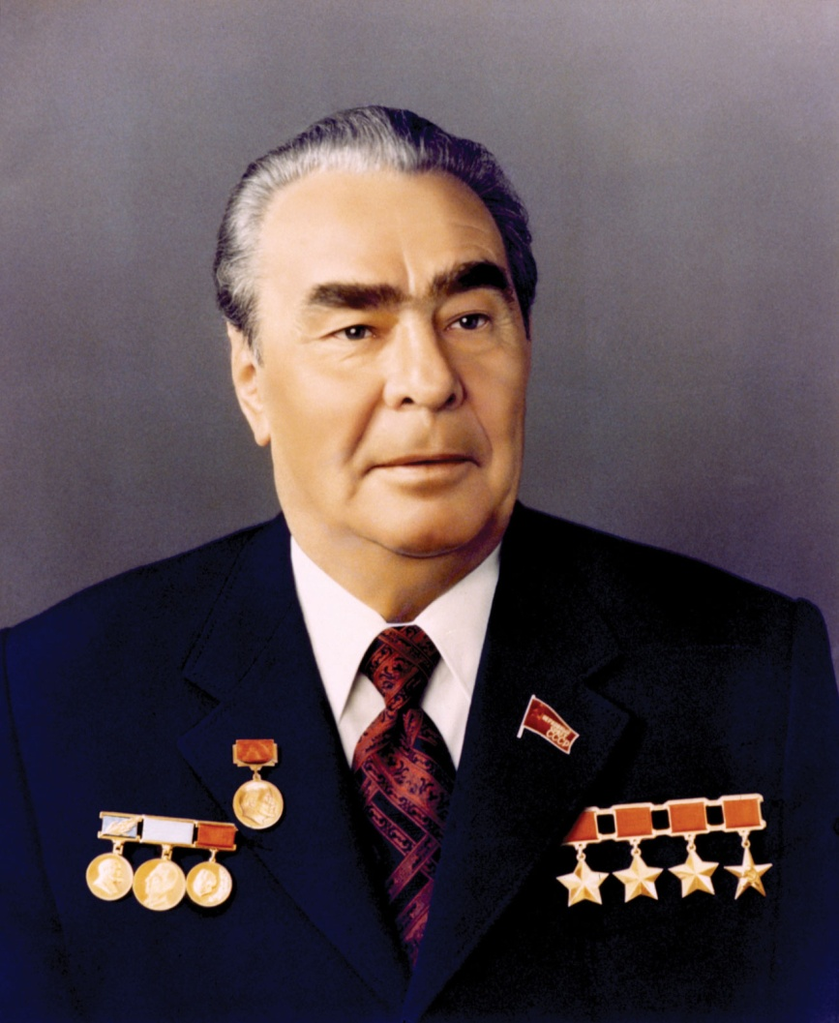
Волюнтаризм - соціально-політична діяльність, що характеризується суб’єктивними бажаннями, рішеннями окремих осіб чи груп осіб.
14 жовтня 1964 р. -пленум ЦК КПРС звільнив М. Хрущова з усіх посад «за станом здоров’я». Сама можливість такого кроку була великою заслугою самого М. Хрущова. Першим секретарем ЦК КПРС став Л. Брежнєв, головою Ради Міністрів СРСР – О. Косигін.
Л.Брежнєв

Slide 35
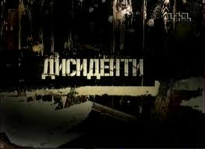
ЗАРОДЖЕННЯ ДИСИДЕНТСЬКОГО РУХУ
Дисидентство – це опозиційний рух проти панівного державного ладу, протистояння офіційній ідеології та політиці.
Середина 50-х років – зародження дисидентського руху в СРСР, зокрема в УРСР.

Slide 36
Причини виникнення дисидентського руху:
- поліпшення внутрішньополітичного клімату за часів «відлиги», що призвело до нової хвилі національно-визвольної боротьби;
- антикомуністичні виступи в країнах Східної Європи (в Угорщині, Польщі, Чехословаччині);
- активний правозахисний рух, спричинений прийняттям Декларації прав людини (1948 р.);
- монопольна влада партійно-радянської бюрократичної верхівки;
- постійні утиски та обмеження національного та культурно-духовного життя;
- політика русифікації.

Slide 37
Форми боротьби дисидентів:
протести, звернення на адресу керівників країни, «відкриті листи» до ООН («Відкритий лист» до ООН українських політв’язнів мордовських концтаборів, у якому узагальнювалися головні вимоги українського дисидентства, висловлювався рішучий протест проти дискримінації українства); поширення нелегальної літератури («самвидав»); створення в Україні дисидентських організацій.

Slide 38
Найвідоміші дисидентські організації України
Українська робітничо-селянська спілка(УРСС) Створена у Львові
Об'єднана партія визволення України
Український національний фронт (УНФ) Створена З.Красівським та М.Дяком
Український національний комітет (УНК)
Демократичний союз соціалістів
Партія боротьби за реалізацію ленінських ідей
Реалістичний робітничий гурток демократів — створений на Донбасі

Slide 39
У 1962-1965 рр. було проведено судові процеси над активними дисидентами. Репресії були проти П.Григоренка, І.СвітличногоЮ, П.Заливахи, В.Мороза…
У травні 1961 р. у Львові почався закритий судовий процес над УРСС. Суд засудив Л. Лукяненка до розстрілу. Вирок замінили 15 роками позбавлення волі.
Відповіддю на арешти дисидентів стала стаття І.Дзюби «Інтернаціоналізм чи русифікація?» (1965 р.)

Slide 40
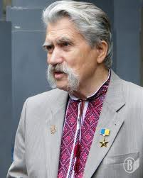
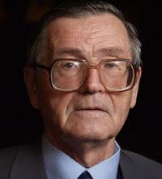

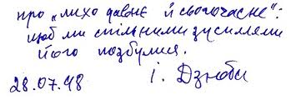
Іван Дзюба
Левко Лук’яненко

Slide 41

Шістдеся́тники — назва нової генерації (покоління) радянської та української національної інтелігенції, що ввійшла у культуру (мистецтво, літературу тощо) та політику в СРСР в другій половині 1950-х — у період тимчасового послаблення комуністично-більшовицького тоталітаризму та хрущовської «відлиги» (десталінізації та деякої лібералізації) і найповніше себе творчо виявила на початку та в середині 1960-х років (звідси й назва).

Slide 42
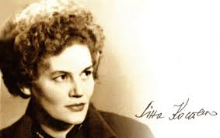
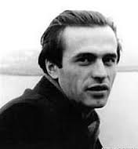
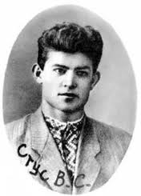
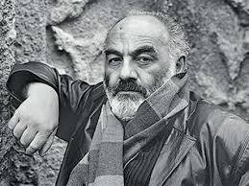
Василь Симоненко
Сергій Параджанов

Slide 43
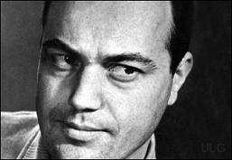
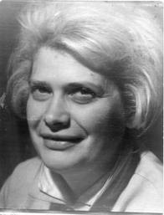
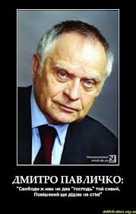
Микола Вінграновський
Алла Горська

